Slide 1



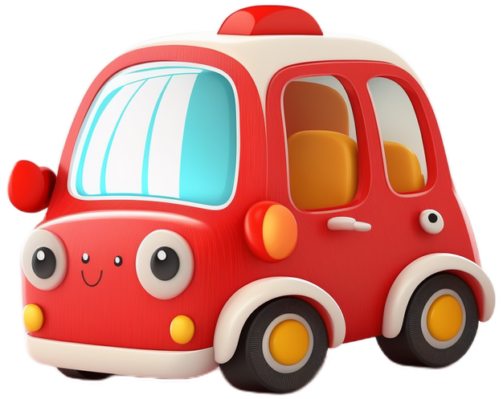


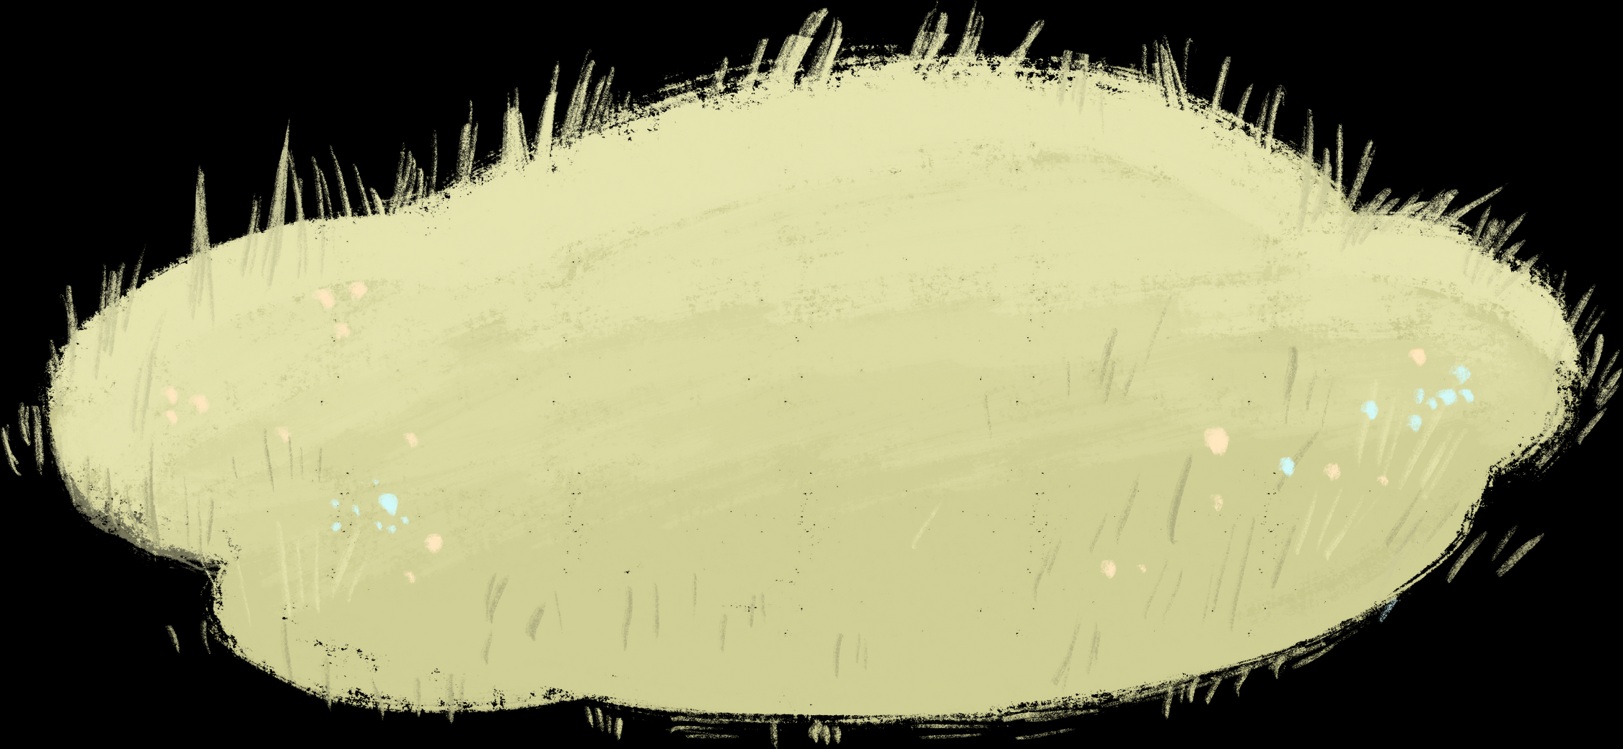
UỶ BAN NHÂN DÂN QUẬN LONG BIÊN
TRƯỜNG MẦM NON HOA TRẠNG NGUYÊN
LĨNH VỰC PHÁT TRIỂN THẨM MỸ
HOẠT ĐỘNG TẠO HÌNH
Đề tài: Nặn bánh xe
LỚP NHÀ TRẺ D1
Năm học 2023 - 2024

Slide 2

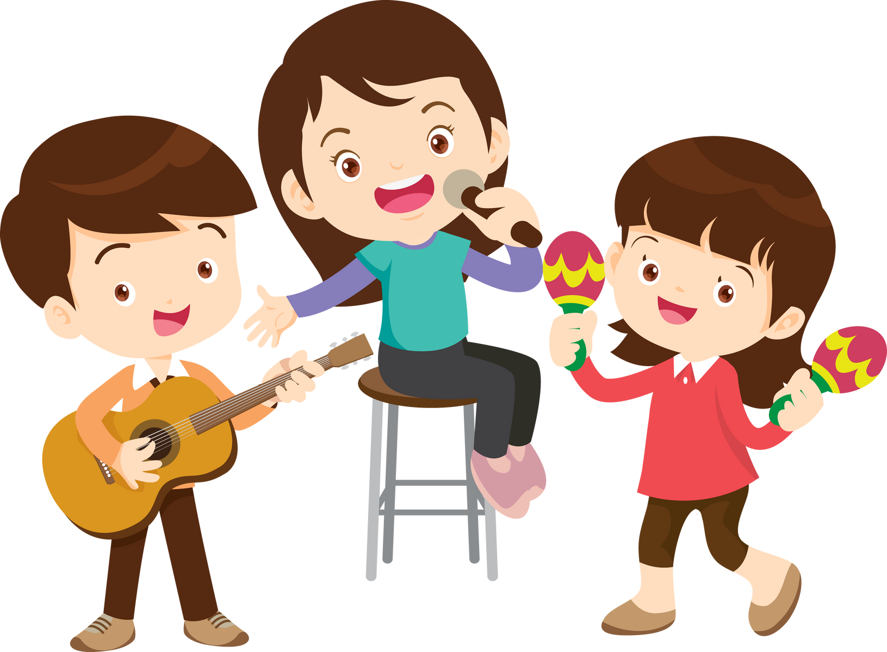

Ổn định tổ chức:
Hát “Đi xe đạp”

Slide 3

BÀI TẬP
“Nặn bánh xe”

Slide 4
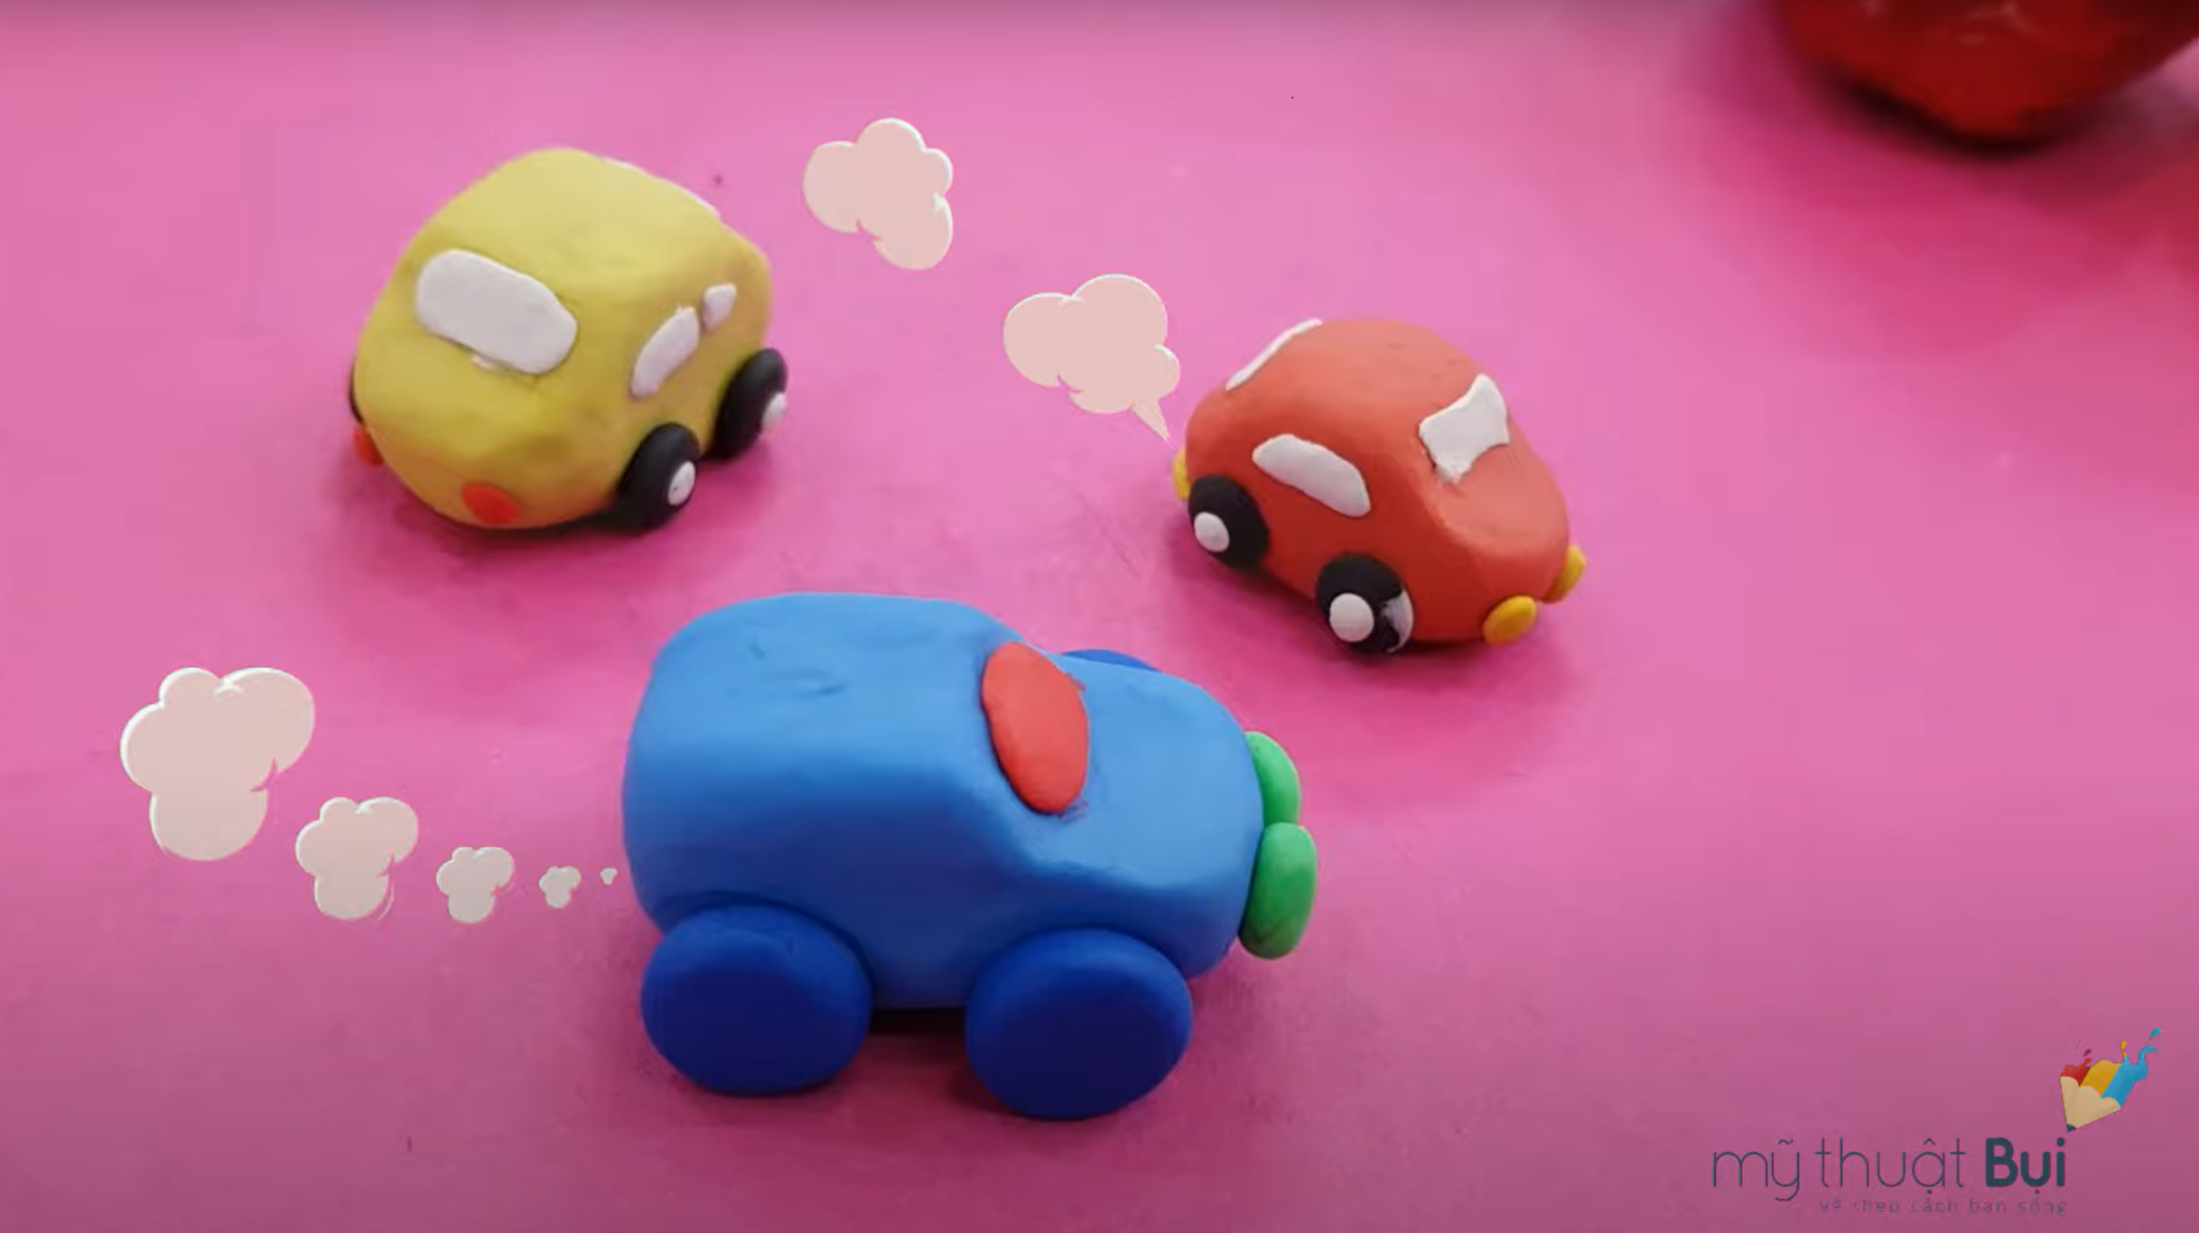

Slide 5
BÀI TẬP
“Nặn bánh xe”

Slide 6
“Trẻ thực hiện”

Slide 7
“Nhận xét sản phẩm”

Slide 8





Thank for listening!

